Slide 1


Meneladani Sifat Nabi Muhammad SAW
[Nama Presenter]

Slide 2

Siapa Idola Kamu?
Setiap anak memiliki idola berbeda di rumah atau sekolah. Apakah itu superhero, guru, atau orang tua? Mari kita belajar tentang idola terbaik, yaitu Nabi Muhammad SAW, yang dicintai Allah.

Slide 3
Nabi Muhammad SAW, Idola Terbaik
Nabi Muhammad SAW adalah idola terbaik dan dicintai oleh Allah. Mari kita meneladani sifat-sifat baiknya dan menjadi superhero kebaikan di rumah dan sekolah, seperti yang diajarkan kepada kita.

Slide 4

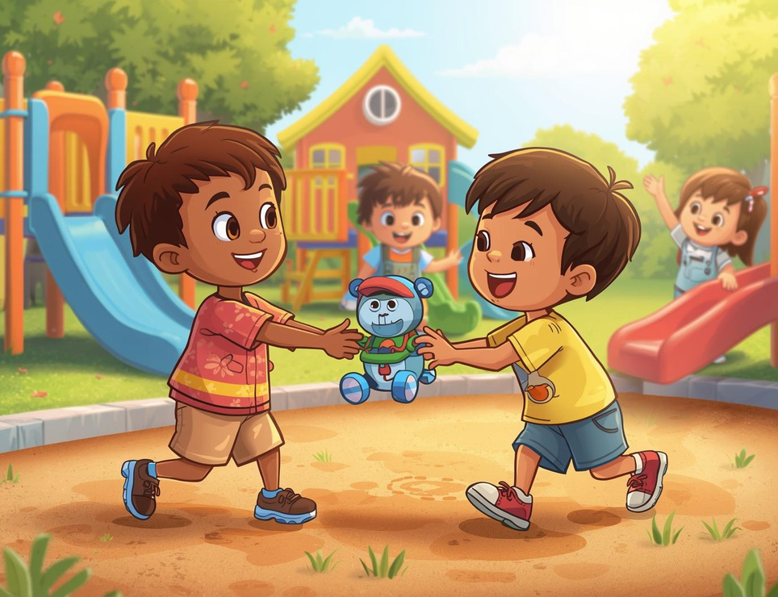
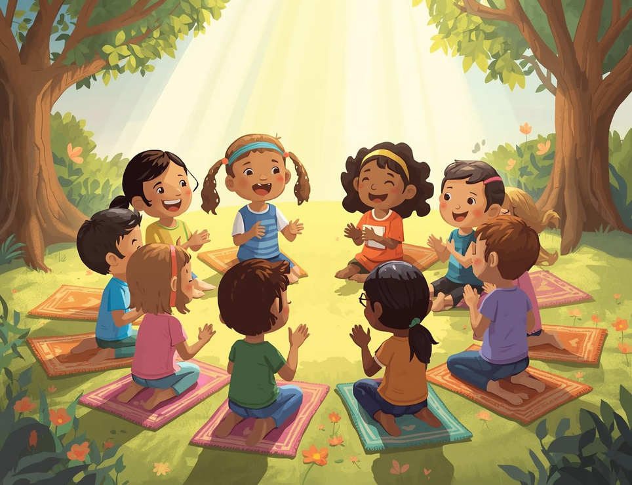
Empat Sifat Hebat
Shiddiq
Amanah
Tabligh
Shiddiq berarti selalu berkata jujur dalam setiap situasi yang dihadapi.
Amanah adalah menjaga kepercayaan dan menepati janji yang diberikan kepada orang lain.
Tabligh berarti mengajak orang lain untuk berbuat baik dan berbagi kebaikan bersama.

Slide 5

Contoh Sifat Shiddiq (Jujur)
Nabi Muhammad SAW selalu berkata jujur dalam setiap situasi. Contohnya adalah ketika beliau mengakui tidak mengerjakan PR, mengajarkan kita pentingnya kejujuran setiap hari.

Slide 6

Contoh Sifat Amanah (Dapat Dipercaya)
Nabi Muhammad SAW selalu menjaga amanah. Contohnya, beliau mengembalikan barang teman yang hilang. Mari kita jaga kepercayaan teman dan keluarga dengan selalu bersikap amanah setiap hari!

Slide 7

Contoh Sifat Tabligh (Menyampaikan Kebaikan)
Nabi Muhammad SAW mengajak kita untuk berbuat baik setiap hari. Salah satu contohnya adalah mengajak teman untuk shalat bersama, menunjukkan betapa pentingnya beribadah dan saling mendukung.

Slide 8

Sifat Fathonah: Pintar dan Bijaksana
Nabi Muhammad SAW menunjukkan kecerdasan dan kebijaksanaan. Ia selalu rajin membaca dan berpikir sebelum bertindak. Mari kita contoh sifat Fathonah ini dalam kehidupan sehari-hari untuk menjadi anak hebat!

Slide 9
Kasih Sayang Nabi kepada Anak-Anak
Nabi Muhammad SAW sangat menyayangi anak-anak dan cucunya, selalu menunjukkan kelembutan dan kasih sayang. Meneladani Nabi berarti menjadi anak yang penuh kasih dan perhatian kepada sesama.

Slide 10

Kamu menemukan uang di kelas, apa yang harus kamu lakukan?
Ambil
Serahkan
Sembunyikan
Buang

Slide 11
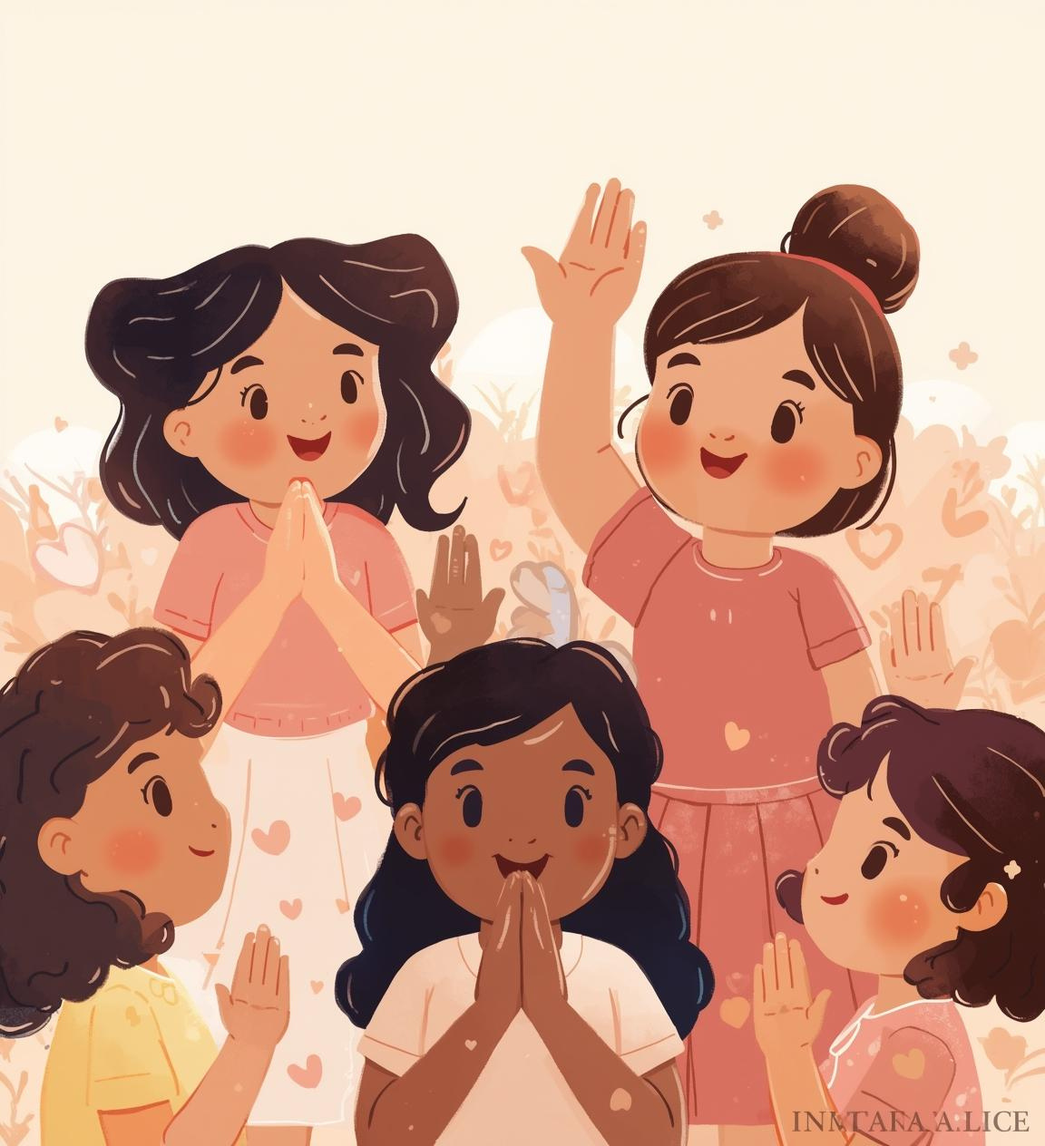
Doa Penutup untuk Anak-Anak
"Ya Allah, jadikan kami anak-anak yang baik dan berakhlak mulia seperti Rasulullah SAW. Semoga kami selalu mengikuti teladan Nabi dalam setiap tindakan dan kata-kata kami."

Slide 12

TERIMA KASIH!
Semangat meneladani Rasulullah setiap hari!

